Slide 1



국가 암 관리사업
(교육 및 홍보부문)
음성군 보건소
반옥자

Slide 2


목 차
음성군 일반 현황
사업의 필요성 및 목적
사업추진 전략 및 계획
사업추진 내용
사업 실적 및 평가
문제점 및 향후계획

Slide 3
1
PART
음성군 일반 현황

Slide 4

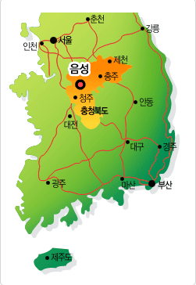
01. 음성군 행정 구역 및 인구현황
- 읍.면 : 9개 (읍2, 면7)
- 총 인구 수 : 97,587명
(남-52,404명, 여-45,183명)
- 세대 수 : 28,999세대
02. 병 의원 현황
총계 | 종합병원 | 병원 | 일반 의원 | 치과의원 | 한의원 | 국가 암 검진 지정병원
74 | - | 3 | 38 | 14 | 15 | 1

Slide 5
03. 2009~2011 국가 암 수검 현황
2009년 수검율
2010년 수검율
2011년 수검율

Slide 6
04. 2009 ~ 2011 음성군 국가 암 의료비 지원자 수

Slide 7
05. 음성군 보건소 기구 및 인력
○ 기구 및 인력 : 27개소 102명
○ 보건소 5팀 64명
○ 보건 진료팀 : 14명중 국가 암 관리 사업 담당자 1명
○ 보건지소 : 8개소 20명
○ 보건진료소 : 18개소 18명
※ 국가 암 관리 사업 담당 인력은 보건진료팀장 1명과 실무 담당자 1명
지자체 인력 부족과 지역사회 자원 전문인력 부족으로
담당자 1명이 암 예방사업에 주력.

Slide 8
2
PART
사업의 필요성 및 목적

Slide 9
02. 음성군 암 검진 사업의 필요성
사통팔달의 교통망으로 발달됨에 따라 유동성 인구로 인하여 인근 도시지역의 의료기관을 이용하는 추세
지역 내 건강검진(암 검진) 지정의료기관은
경영난의 어려움으로 의료기관이 부족

Slide 10
02. 음성군 암 검진 사업의 필요성
급격한 공업화로 농업과의 복합지역으로 30~50대의 기업체 종사자가 증가
농업에 종사자는 고령화로
교육의 무관심
교육기회 부족
의료정보 부족
국가 암 검진 지정의료기관 부족
원거리에 위치한 의료기관 이용의 불편
암환자가 지속적으로
증가하는 추세

Slide 11
03. 음성군 암 검진 사업의 필요성
따라서,
지자체에서는 총액인건비제로
암 예방관련 교육과 의료정보를 제공하여
자발적인 암 조기검진을 유도할 필요성이 있다.

Slide 12
01. 음성군 암 검진 사업의 목적
목
적
자발적인 국가 암 조기검진을 실천하게 함으로써
암 예방 및 암 발생을 감소.
2.환자 가정에 가계·경제적 부담 완화로
암 치료율을 높이고 암으로 인한 사망률 감소.

Slide 13
01. 음성군 암 검진 사업의 목표
목
표
1. 국가 암 수검율 향상을 위한
주민 암 예방 교육·홍보를 80회 이상 실시.
2. 국가 암 수검율
‘11년 33.32% ~12년 40%로 6.68%’ 증가 시킴.
3. 암환자 의료비지원 인원
‘11년 90명 ~‘12년130명으로 44%로 증가 시킴.
4. 기업체 8개소의 종사자 1,250명 중
대상자 70%이상 암 조기검진을 할 수 있도록 함.

Slide 14
3
PART
사업의 추진과 전략

Slide 15
01. 사업 추진
추진
전략
연계
기관 구축
홍보 팀원 구성
자체 예산 확보
방문 교육
암 예방
교육 강화
홍보 강화

Slide 16
02. 사업 추진 계획 내용 및 추진 실적
연계기관 구축
자체 예산 확보
1. 군청
2. 9개 읍·면 사무소
-홍보물 제작 및 전자우편
공공요금 예산 확보
4,000천원
3. 노인복지관
4. 농업 기술 센터
5. 노인대학
추진 실적
4,500천원
6. 충북 암 센터
7. 이장 협의회
8. 8개 기업체
9. 인구 보건 복지 협회

Slide 17
02. 사업 추진 계획 내용 및 추진 실적
추진 실적
17명
-교육강사 : 2명
-홍보요원 : 9명
-캠페인 전개 협조인력 : 6명
인력 확보
추진 실적
25.000건
안내문 및 홍보물 우편발송
암 예방
홍보물 및 안내문
우편발송 : 20,000건

Slide 18
02. 사업 추진 계획 내용 및 추진 실적
추진 실적
교육 장소 및 대상자 선정
- 21개소 : 1,318명
- 1회 : 430명
- 1회 : 120명
- 1회 : 60명
- 9회 : 380명
- 23회 : 1,165명
- 8회 : 1,250명
- 5회 : 250명
-농업기술센터 생활 개선회 9개 읍·면 및 실용영농교육 21회
-군청 : 1회
-노인복지관 : 1회
-노인대학 : 1회
-9개 읍·면 이장 : 9회
-마을회관,경로당 주민 : 20회
-기업체 및 사회복지시설 : 8회
-보건소 프로그램 참여자 : 5회

Slide 19
02. 사업 추진 계획 내용 및 추진 실적
추진 실적
26건
대중 매체 홍보
지역신문사 및 언론기관 : 30건
지역 행사 홍보
홍보물 제작
추진 실적
6,000부
배너2개
품바 축제 외 5회
소책자, 리플렛, 배너 제작 6,000부/배너 2개
추진 실적
5회

Slide 20
4
PART
국가 암 예방사업
활동 사진

Slide 21
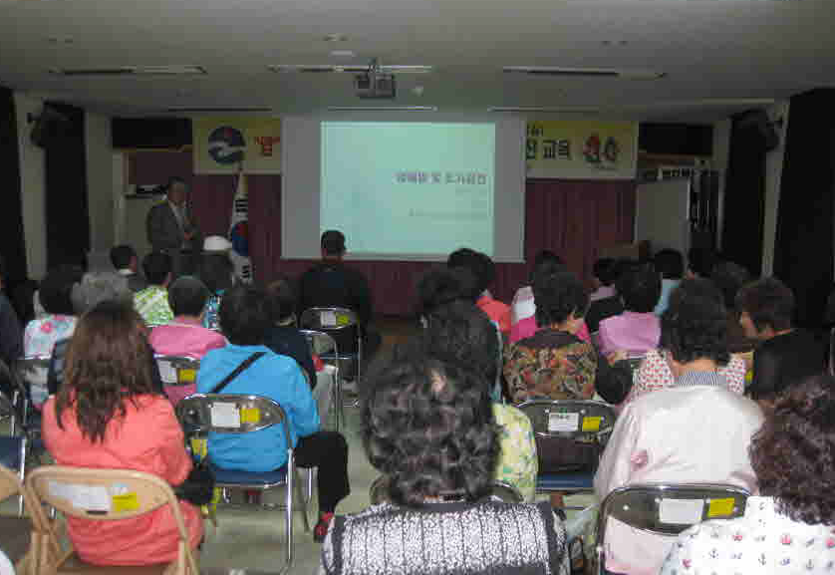
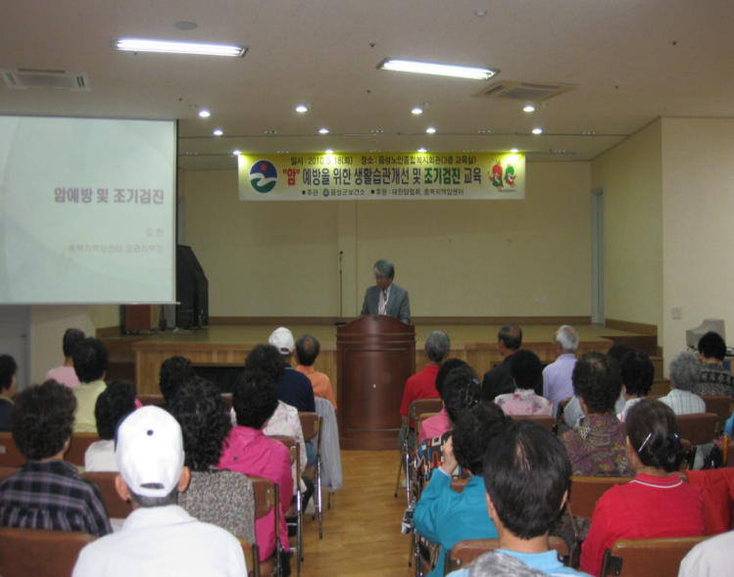
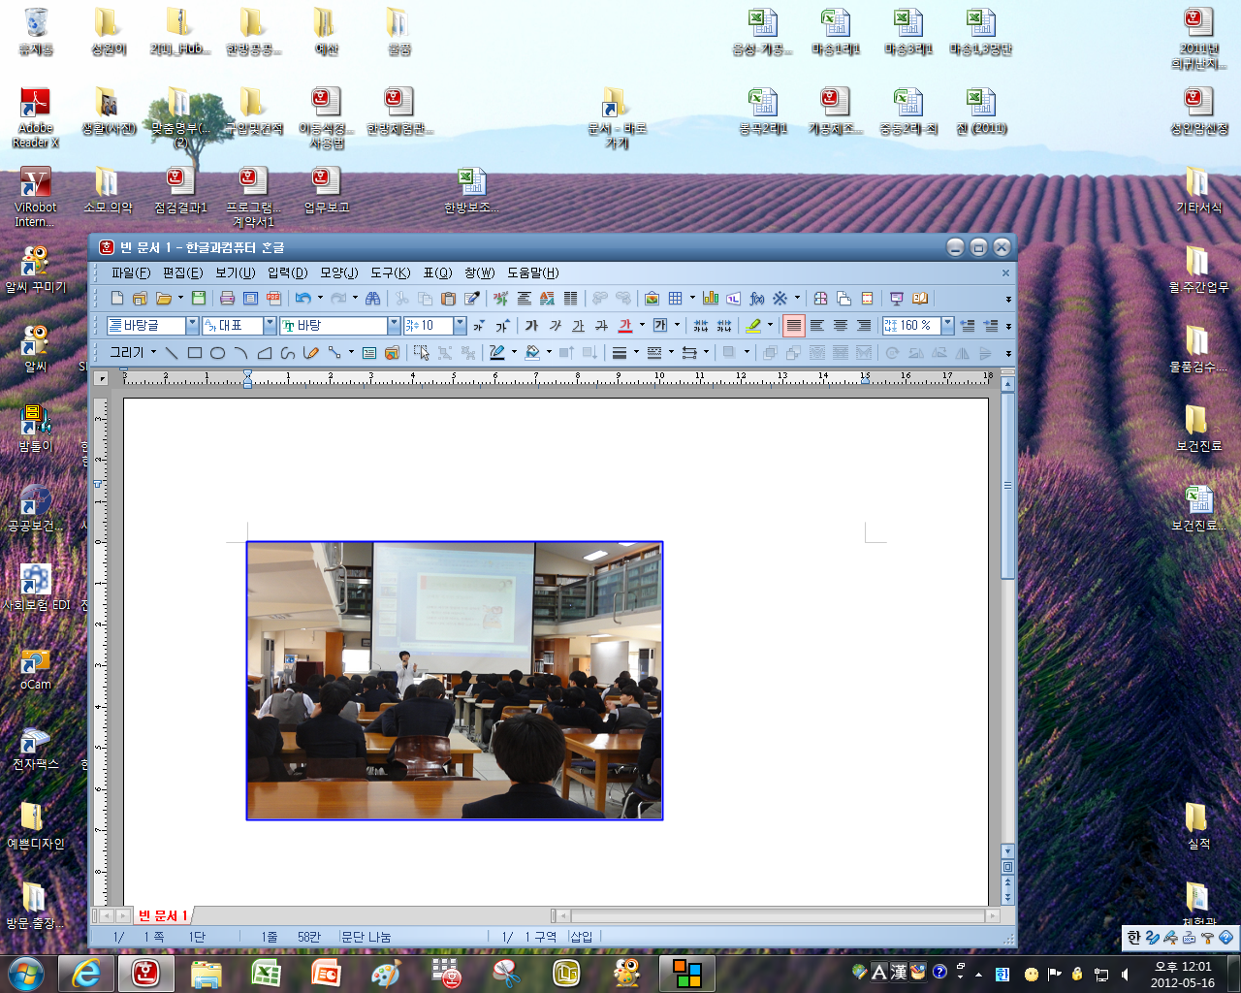
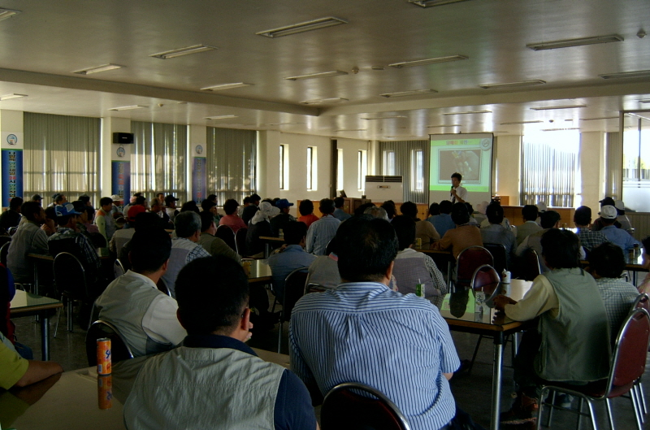
01. 국가 암 예방 사업 활동 사진
암 예방 교육
기업체
노인대학
노인복지관
식품 위생 교육

Slide 22
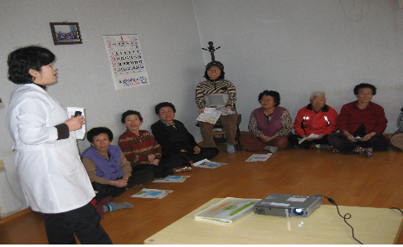
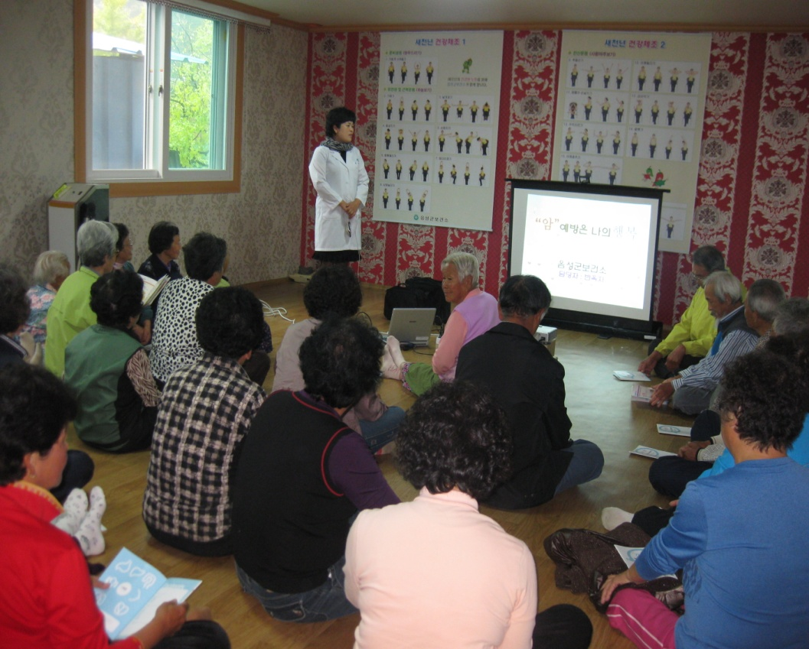
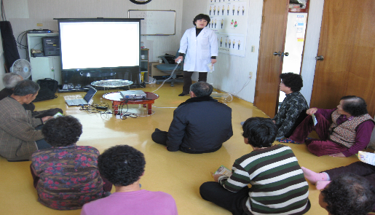
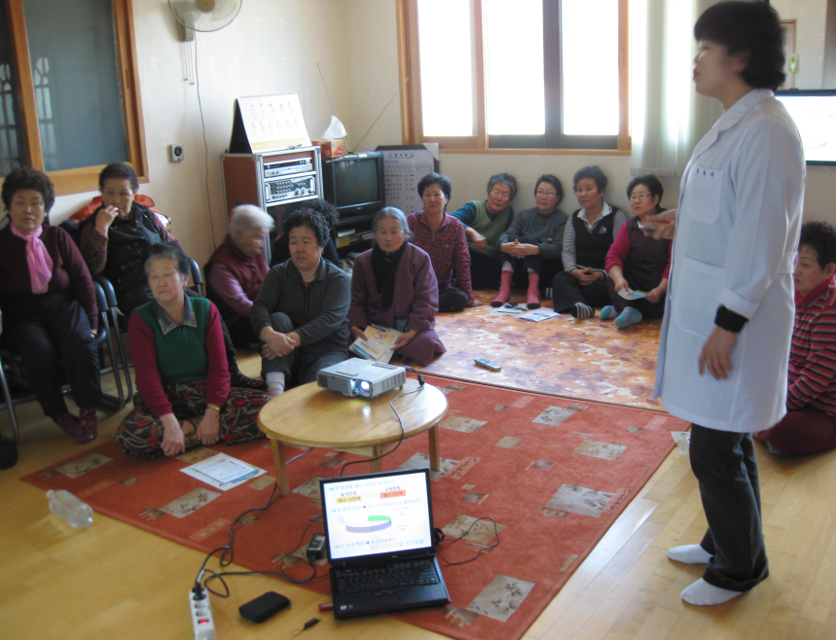
01. 국가 암 예방 사업 활동 사진
암 예방 교육
마을회관 및 경로당

Slide 23
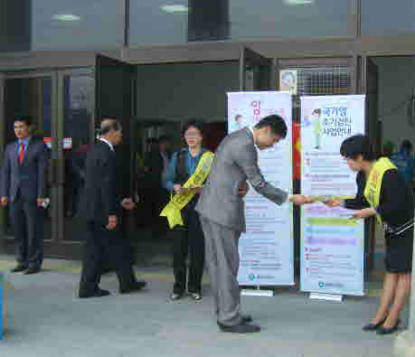
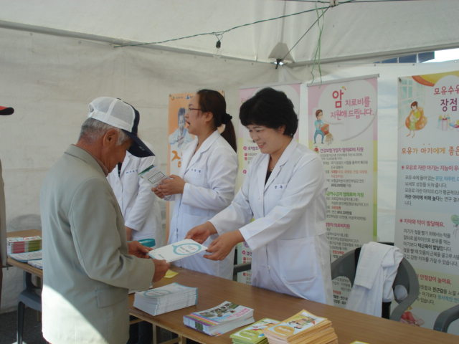
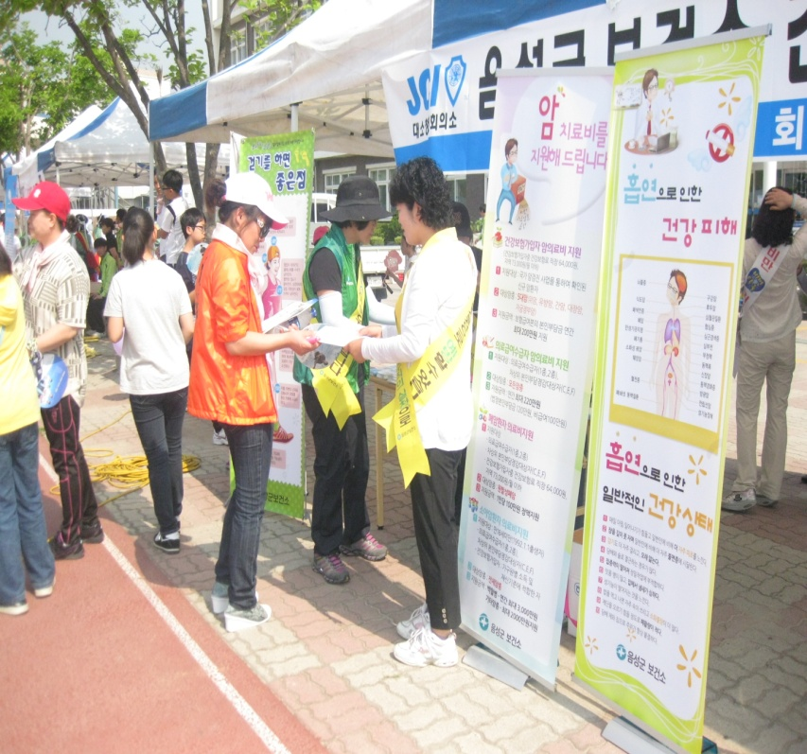
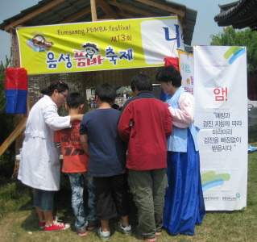
01. 국가 암 예방 사업 활동 사진
홍보 및 캠페인

Slide 24
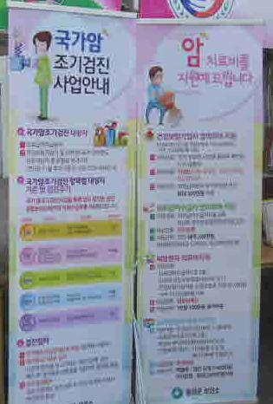
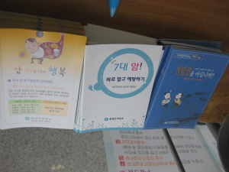
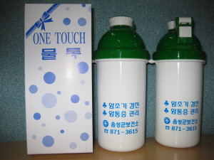
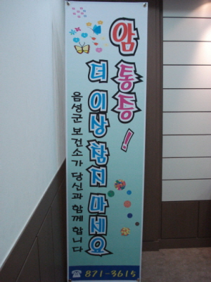
01. 국가 암 예방 사업 활동 사진
홍보물 제작

Slide 25
5
PART
사업 평가

Slide 26
01. 사업 평가
결과 평가
암 검진 수검율 : ‘2011년 6. 30일 24.25%, 12.31일 33.32%
→’2012년 6.30일 현재 29.05% 4.8% 수검률 향상.
의료비지원 인원 수 : ‘2011년 6. 30일 51명, 12. 31일 90명
→’2012년. 6. 30일 기준 109명, 13% 증가.
주민 암 예방 교육, 홍보, 캠페인 : ‘2011년 80회
→’2012년 96회, 20% 증가
8개소 기업체 종사자 및 시설입소자 1,250명중 918명
73%의 수검.

Slide 27
01. 사업 평가
총 평가
농·공이 복합된 지역특성을 고려하여 지역사회 기관과 연계하여 담당자가 발로 뛰어 자체 교육, 홍보 이동검진을 강화.
‘11년도 6월 30일 실적보다
2012년 6월 30일까지 검진 율은 4.8%나 증가
2012년 12. 31일까지는 전년도 대비 6.68%의 목표를 무난히 달성할 것으로 사료됨.
특히, 올해 금연사업과 연계하여 기업체 및 사회복지시설의 협의를 거쳐 암 예방관련 교 육의 효과가 컸던 것으로 나타나 수검율을 향상시킬 수 있었음.

Slide 28
01. 사업 평가
1. 지역특정상 검진의료기관 부족
문제점
2. 지역 내 암 검진 의료기관이 부족하여
원거리 타 시도를 이용해야만 함.
3. 농·공업이 혼재되어 검진 대상자가 취업으로
인한 시간, 교육기회, 의료정보, 조기검진의 중요성이 부족
4. 꽃동네 외 사회복지시설 입소자 중 기초 생활수급권자, 거동불편자, 장애인 등의 대상지가 많아 원거리 이용 검진이 어려움.
5.읍·면 주민대상 이동검진 시 차량이
주차할 장소 부족으로 검진이 매우 어려움.

Slide 29
01. 사업 평가
향후 계획
1. 기관, 단체, 기업체, 사회복지시설 등 연계기관 구축 강화
2. 자체교육, 홍보 강화
3. 개인적 안내문 발송으로 조기검진의 중요성 알림
4. 의료기관 부족에 따라 사회복지시설 및 읍·면별 이동검진 확대

Slide 30
6
PART
기타…

Slide 31
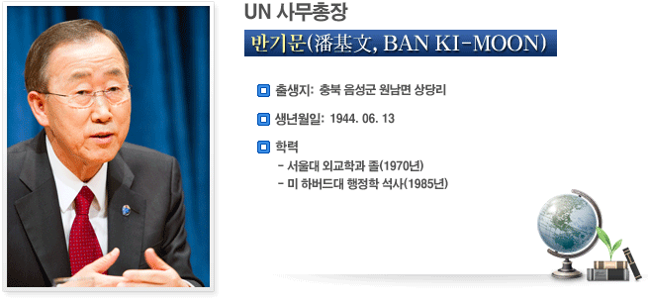
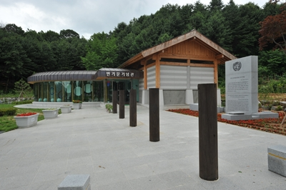
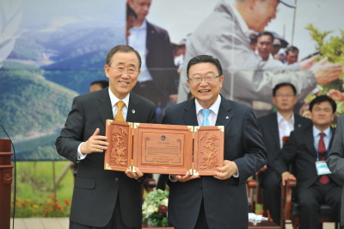
01. UN 반기문 총장님 생가

Slide 32
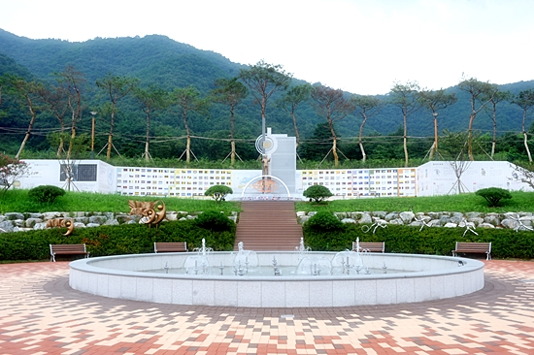
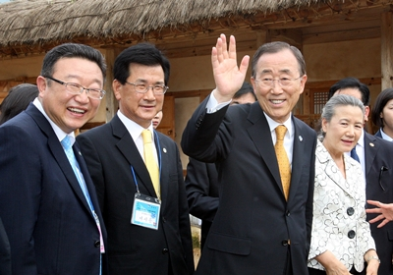
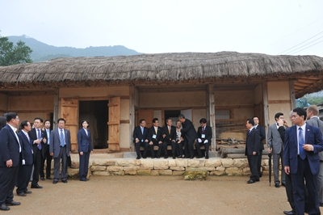
01. UN 반기문 총장님 생가

Slide 33
Q
&A

Slide 34
T
hank you

